Slide 1
群体感应系统中欺骗行为对人工合成菌群稳定性的影响
毕业设计组会进度汇报 娄洁瑞 2026.03.19

Slide 2
本周完成的任务
把老师上次提出的问题使用Matlab代码解决了
1.把已有 QS-欺骗者数学模型“工程化”到 Simulink
2.扩展到 N 菌体系，并建立“临界 N/拐点”的可计算判别流程
3.定义并量化“欺骗强度” chi，并做动力学响应分析
完成了部分毕业论文初稿

Slide 3
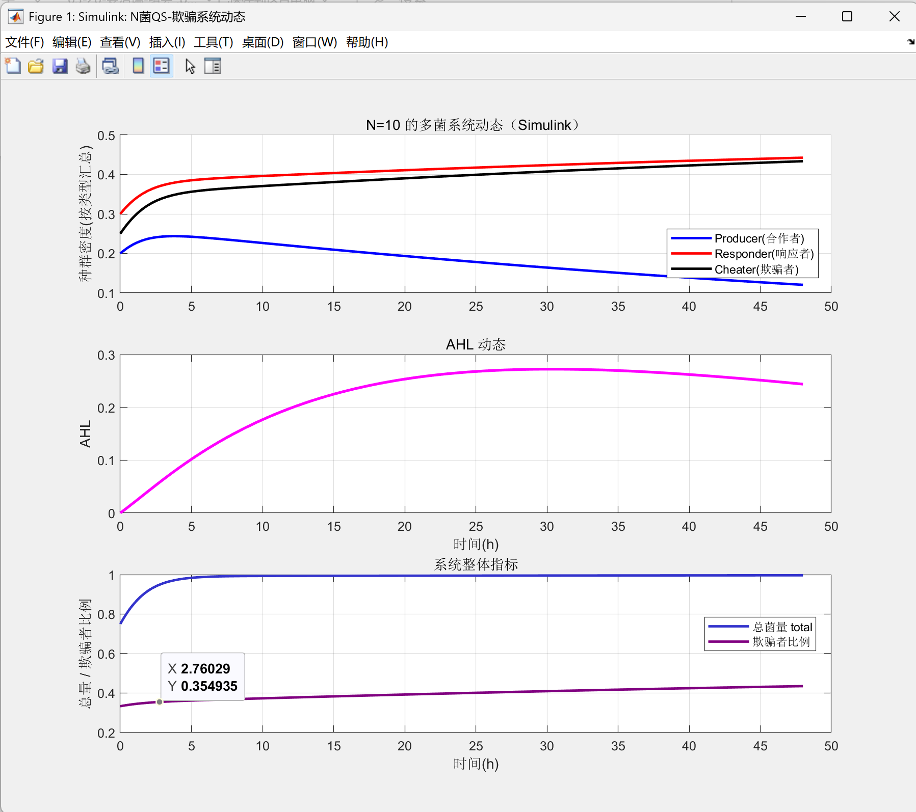
把已有 QS-欺骗者数学模型“工程化”到 Simulink

Slide 4
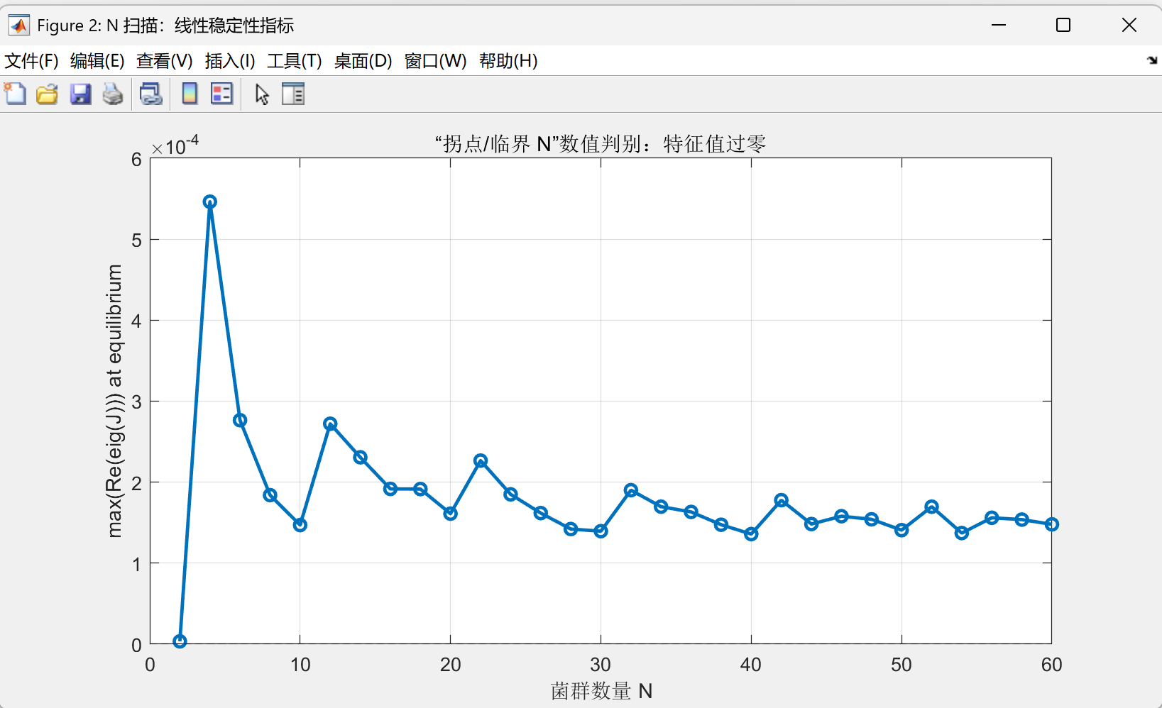
扩展到 N 菌体系，并建立“临界 N/拐点”的可计算判别流程

Slide 5
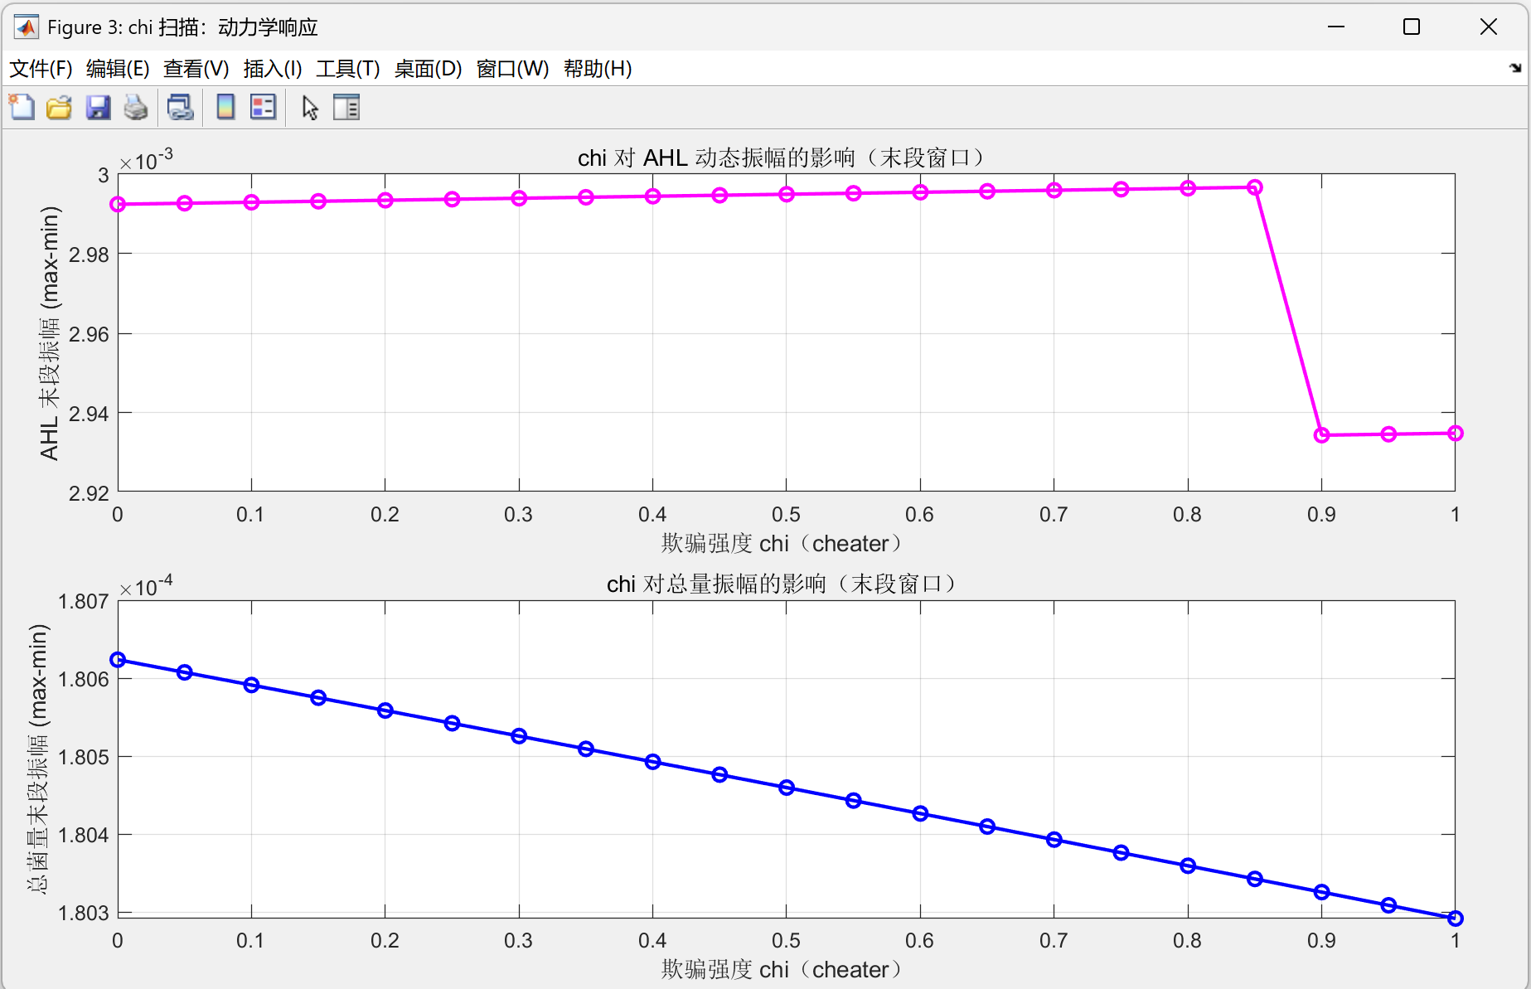
定义并量化“欺骗强度” chi，并做动力学响应分析

